Slide 1
Sistema de recomendación aplicado a un contexto académico
Luis Felipe Borjas Reyes
10611066

Slide 2
Propósito
Implementar un sistema que ayude a la planificación de actividades académicas mediante la recomendación proactiva de documentos que puedan servir como recursos de apoyo.

Slide 3
¿Cómo hacerlo?
¿De dónde sacar la información?
¿Y cómo obtener esa información?
¿Cómo saber que está relacionado a la tarea del usuario?
¿Cómo definimos la tarea del usuario?
¿Nos sirve saber algo de antemano?

Slide 4
Marco teórico: Recuperación de la información
Satisface una necesidad explícita de información expresada en una consulta.
Se centra en la relevancia.
Espera que el usuario revise los resultados y refine la consulta.
¿Los enfoques orientados a conceptos, servirían?

Slide 5
Marco teórico: Sistemas de recomendación en general
Se basan en un artículo que ya conocen y que el usuario está manipulando.
Filtran los artículos existentes
Pueden partir del perfil del usuario y el contenido.
O de la inteligencia colectiva.
En todo caso, necesitan una etapa de aprendizaje antes de ser efectivos.

Slide 6
Marco teórico: agentes inteligentes
¿Cómo puede la máquina utilizar lo que ya sabe para filtrar información?
Aprendizaje de máquina: crea hipótesis de cómo funciona el mundo en base a su experiencia.
Redes neuronales, inferencia bayesiana, árboles de decisión… En todo caso se debe tratar de encontrar qué define a un curso.

Slide 7
Marco teórico: Recuperación oportuna de la información
Obtener información útil en base al contexto local del usuario.
Trata de maximizar la ganancia y la serendipia: los documentos más útiles son a veces los menos obvios
Se enfoca en la utilidad, que trasciende a la relevancia.

Slide 8
El contexto académico
La educación es social, no individual.
Los documentos más útiles son los que el usuario no ha buscado aún: se beneficiaría de una búsqueda orientada a conceptos y no solo palabras clave.
Se puede saber algo del curso, con este conocimiento los resultados se pueden filtrar.

Slide 9
La solución: qué hacer
Recopilar información del curso en el que se planifica.
Buscar documentos y considerar la relevancia/utilidad en base a la tarea actual y a lo que ya se sabe del curso.
Hacerlo de manera que no interrumpa la tarea principal.

Slide 10
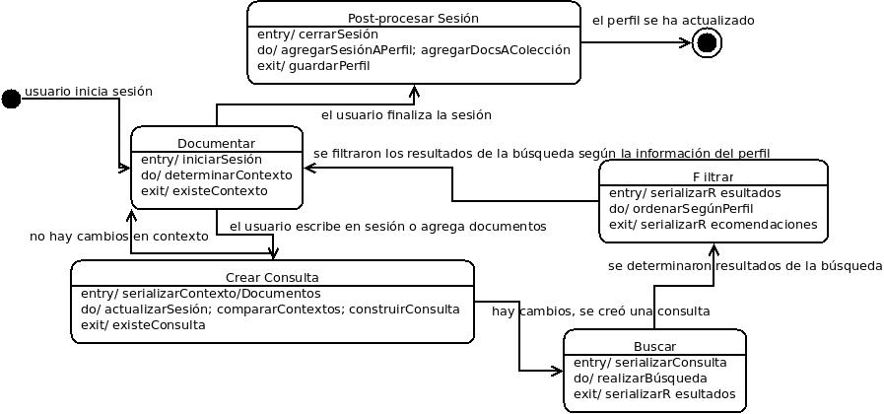
La solución: cómo funcionaría

Slide 11
La solución: retos
Conseguir una colección documental. Una manera de resolverlo: un web crawler. En realidad, la gente contribuiría.
Determinar el contexto inmediato. ¿Extracción de términos local o global?
Aprender el perfil del usuario. ¿Aprendizaje de máquina o una ontología simple?

Slide 12
¡Gracias por su atención!

Slide 14
Anexos

Slide 15
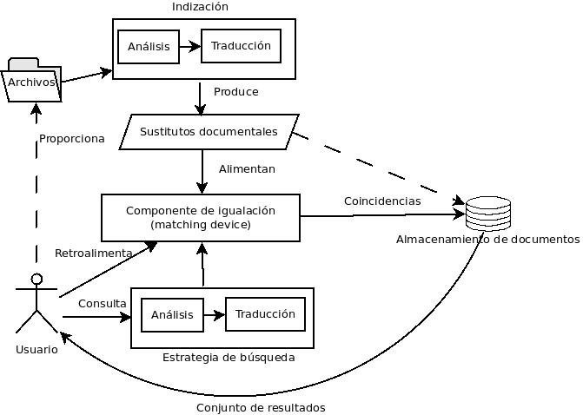
Componentes de un sistema de recuperación de información

Slide 16
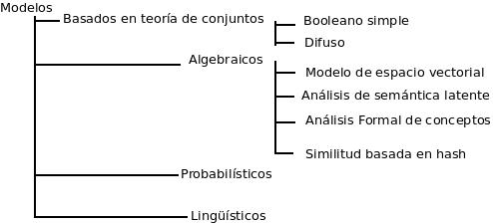
Taxonomía de sistemas de recuperación de información

Slide 17
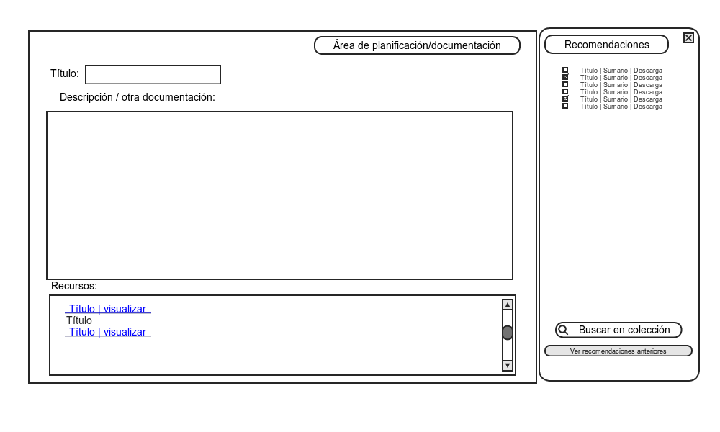
Prototipo de la interfaz

